Slide 1
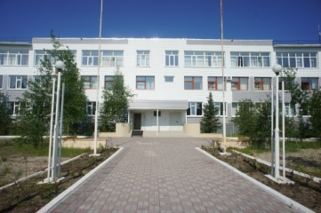
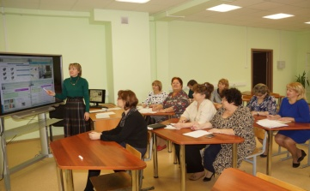
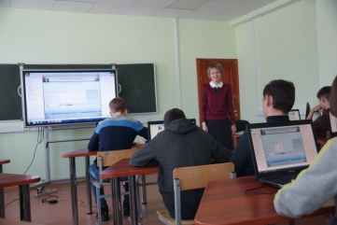
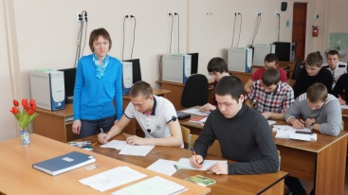
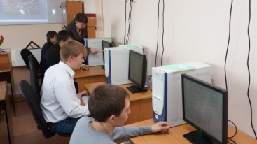
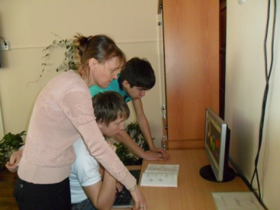
Государственное бюджетное профессиональное образовательное учреждение
Ямало-Ненецкого автономного округа
«МУРАВЛЕНКОВСКИЙ МНОГОПРОФИЛЬНЫЙ КОЛЛЕДЖ»
(ГБПОУ ЯНАО «ММК»)
Электронное обучение
как приоритетное направление развития профессионального образования
Белоусова Наталья Дмитриевна,
преподаватель общепрофессиональных дисциплин

Slide 2
Государственная программа Российской Федерации «Развитие образования» на 2018-2025 годы
Направление «Реализация отдельных мероприятий приоритетного проекта «Современная цифровая образовательная среда Российской Федерации»
Цель: создать к 2018 году условия для системного повышения качества и расширения возможностей непрерывного образования для всех категорий граждан за счет развития российского цифрового образовательного пространства и увеличения к концу 2025 года числа обучающихся образовательных организаций, освоивших онлайн-курсы до 11 млн. человек

Slide 3
Федеральный закон № 273-ФЗ
«Закон об образовании в Российской Федерации»
Электронное обучение - это организация образовательной деятельности с применением содержащейся в базах данных и используемой при реализации образовательных программ информации и обеспечивающих ее обработку информационных технологий, технических средств, а также информационно-телекоммуникационных сетей, обеспечивающих передачу по линиям связи указанной информации, взаимодействие обучающихся и педагогических работников
Статья 16 часть 1

Slide 4
Электронное обучение
Электронное обучение или е-learning (сокращенное от Electronic Lеarning) – обучение с помощью Интернета и мультимедиа (ЮНЕСКО)
Электронное обучение – обучение, реализуемое с использованием ИКТ (электронных книг, онлайн-лабораторных работ, программ тестирования, интегрированных учебных платформ и т.д.)
Электронное обучение – общее обозначение, используемое для описания широкого диапазона применяемых электронных технологий (телевидение, радио, компакт-диск, сотовый телефон, Интернет и т.д.) в образовании с особым акцентом на обучение через Интернет

Slide 5
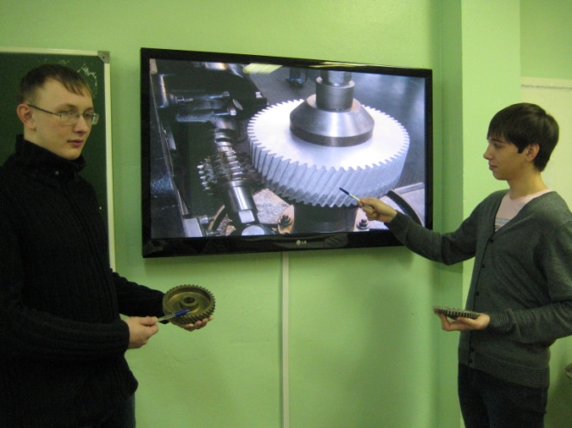
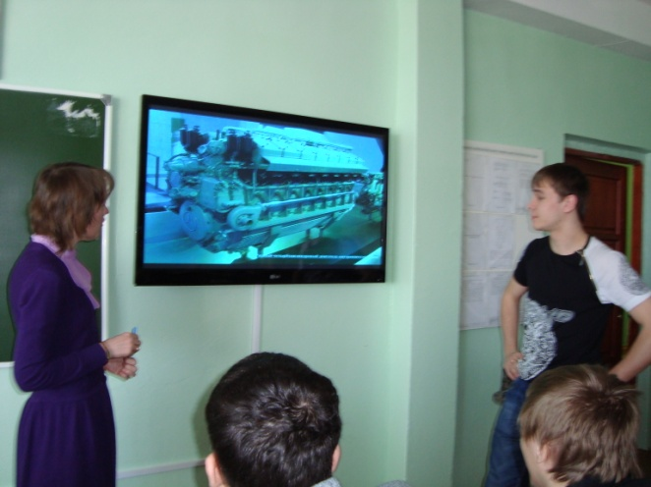
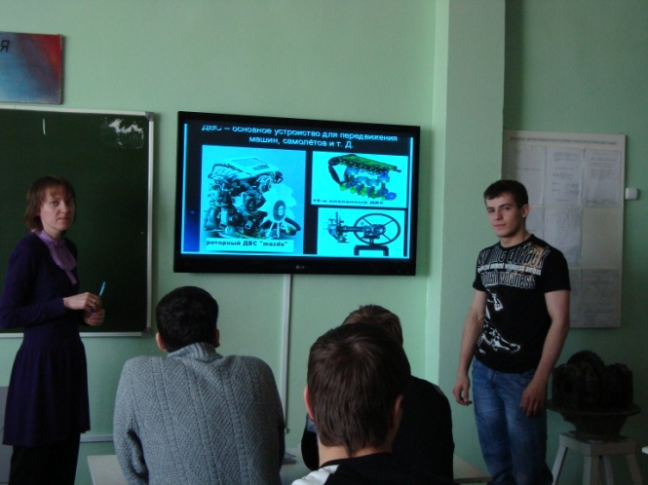
Использование элементов электронного обучения

Slide 6
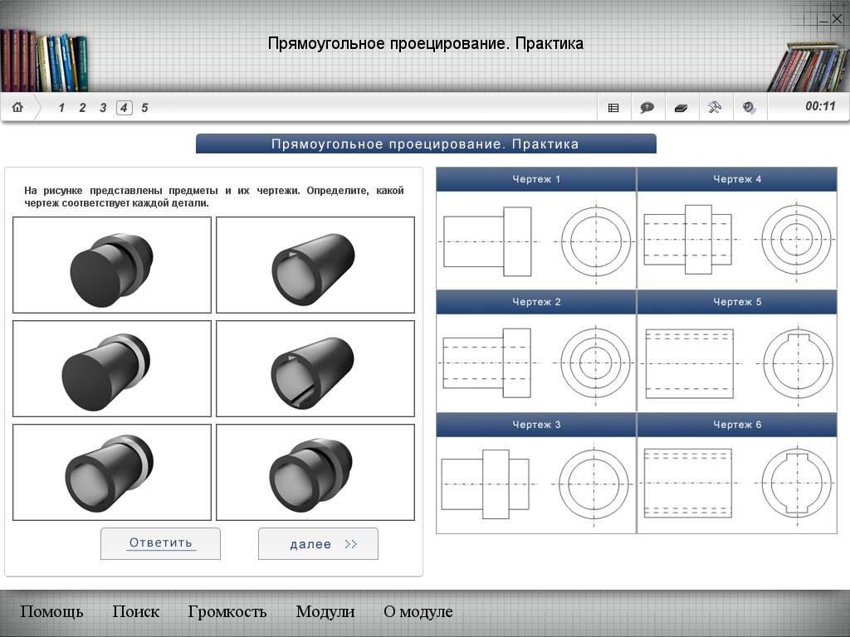
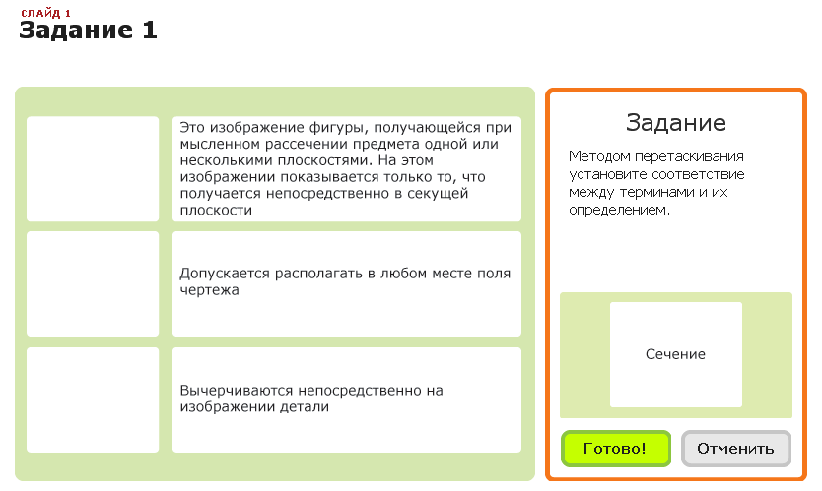
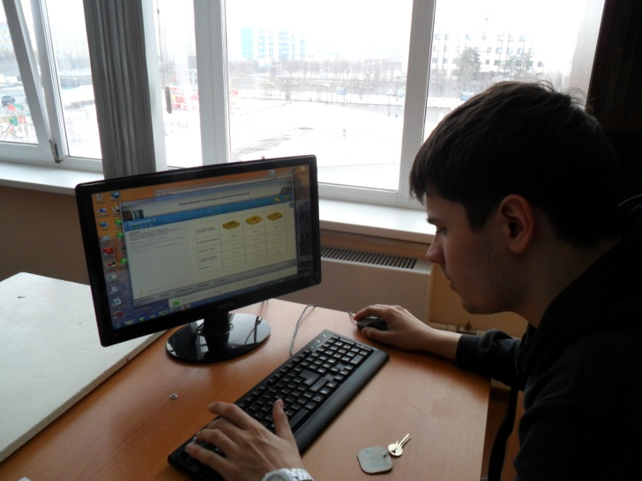
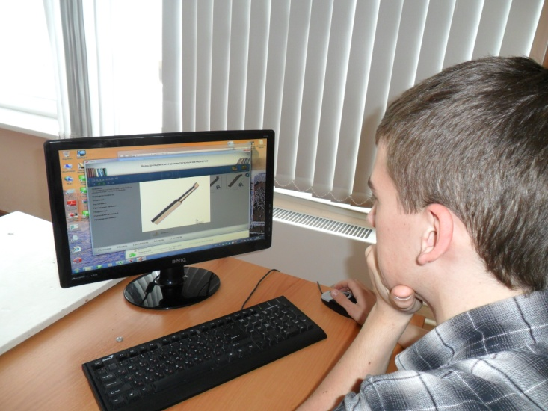
Использование элементов электронного обучения

Slide 7
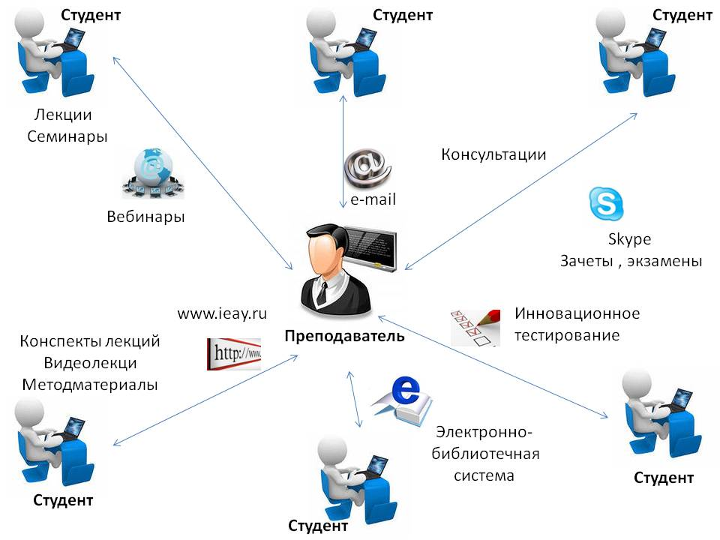
Использование элементов электронного обучения

Slide 8
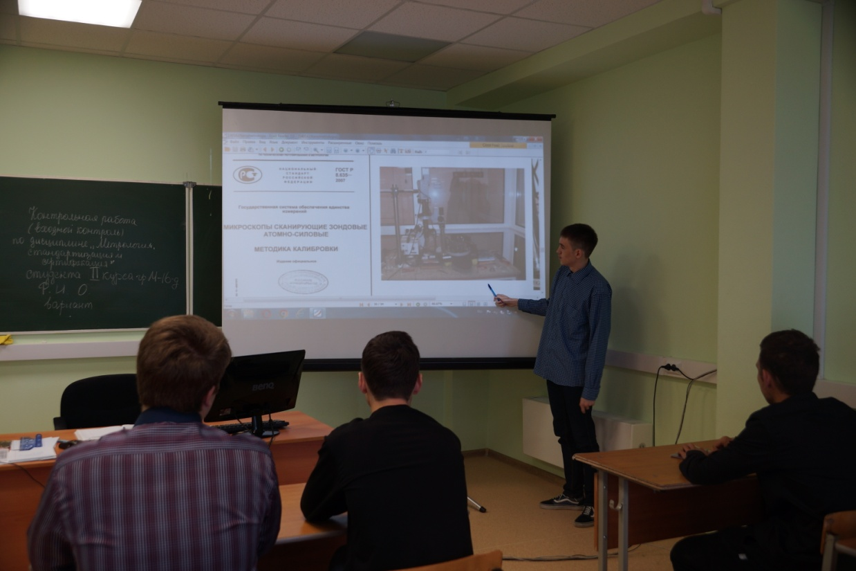
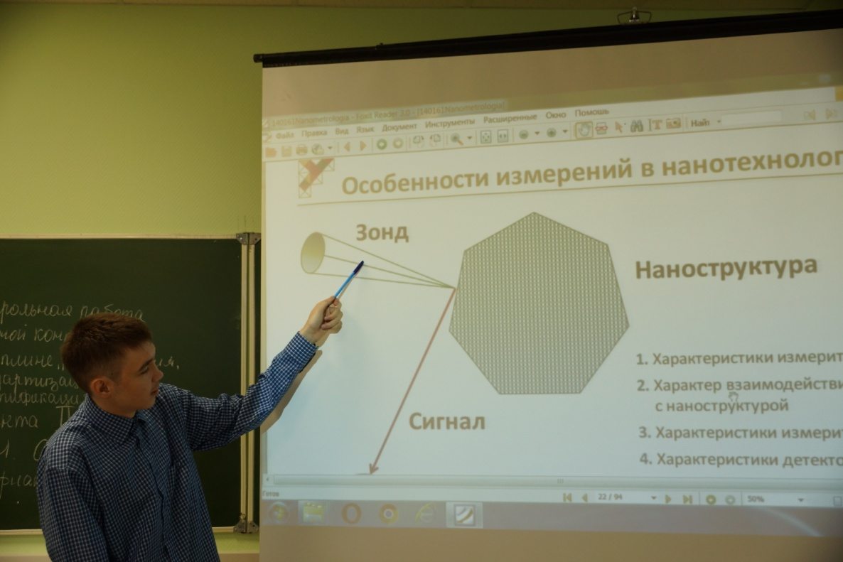
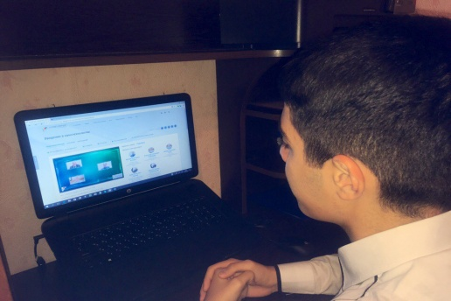
Универсариум
Видеолекция
Автоматизированный контроль знаний
Интерактивное домашнее задание
Система кросс-проверки
домашних работ

Slide 9
СПАСИБО ЗА ВНИМАНИЕ И УДАЧИ В РАБОТЕ

